Slide 1
أهلا و سهلا مرحيا بكم
স্বাগতম

Slide 2
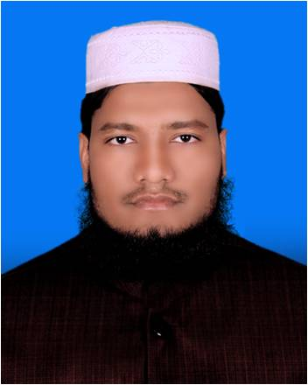
تعريف المعلم
محمد أكبر على
محاضر اللغة العربية
رجارام بور إحياء السنة عالم مدرسة
الزوال: 01728161782
E-mail:
ahmadullahkhan1990@gmail.com

Slide 3
الدرس اليوم
الصف: العالم
الموضوع: اللغة العربية الاتصالية
الوحدة الثانية
الدرس: ثانى
الوقت: 30دقيقة

Slide 4
العنوان
قصيدة ورقة بن نوفل بشأن رسول الله (صـ)

Slide 5
أنظر إلى الصور التالية

Slide 6
انظر الى الصورة

Slide 7
ما يستفاد من الدرس
تعريف ورقة بن يوفل
جو القصيدة لورقة بن نوفل
البشارة برسالة محمد صلى الله عليه و سلم
تلخيص ما قال ورقة بن نوفل لخديجة (رضـ)

Slide 8
معانى المفردات
= النصر
সাহয্য করা
= اخبار
খবর, সংবাদ
= ناصح
কল্যানকমী
= يبعث
প্রেরিত হয়েছে
ضمت=
একাত্রিত করেছে

Slide 9
النص
وأخبار صدق خبرت عن محمد
يخبرها عنه اذا غاب ناصح
মুহাম্মাদ (স:) সর্ম্পকে এমন সব সত্য সংবাদ আমাকে বর্ণনা করা হয়েছে যা তার সর্ম্পকে বিদায়ের সময় উপদেশ দাতা উপস্থাপন করেন।
নিশ্চয় আব্দুল্লাহর পুত্র আহমদ: প্রত্যেক ঐ ব্যক্তির নিকট রাসূল হিসেবে প্রেরিত যাদেরকে কঙ্করময় ভূমিতে একাত্রিত করা হয়েছে।
بان ابن عبد الله احمد مرسل* الى كل من ضمت عليه الاباطح

Slide 10
عمل الواحد
السوال:ماذا تعرف عن ورقة بن نوفل؟ بين
السوال : كيف جاء الوحى الى محمد (صـ ) اولا ؟
السوال : ماذا اخبر الشاعر ورقة عن محمد صـ ؟
السوال : من هى خديحة (رضـ) ؟ بين

Slide 11
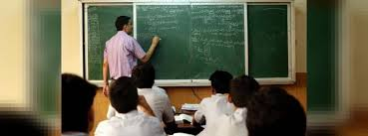
عمل الجمع
ا
السوال: ما المراد بالناموس؟ و لما سمى به
السوال: بين صفات النبى (صـ) ؟ كما بين ورقة بن نوفل
السوال: ماذا تمنى الشاعر عن محمد (صـ)

Slide 12
عمل البيت:
السوال: أكتب خلاصة القصيدة ورقة بن نوفل بشان الرسول (صـ) ؟

Slide 13
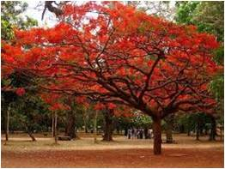
شكرا لكم
ধন্যবাদ

